Slide 1

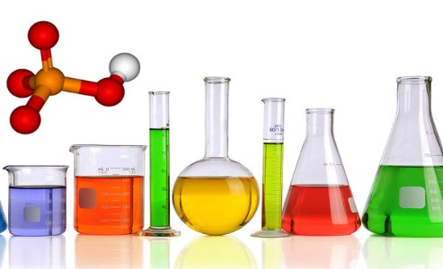
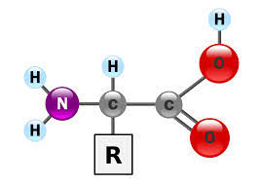
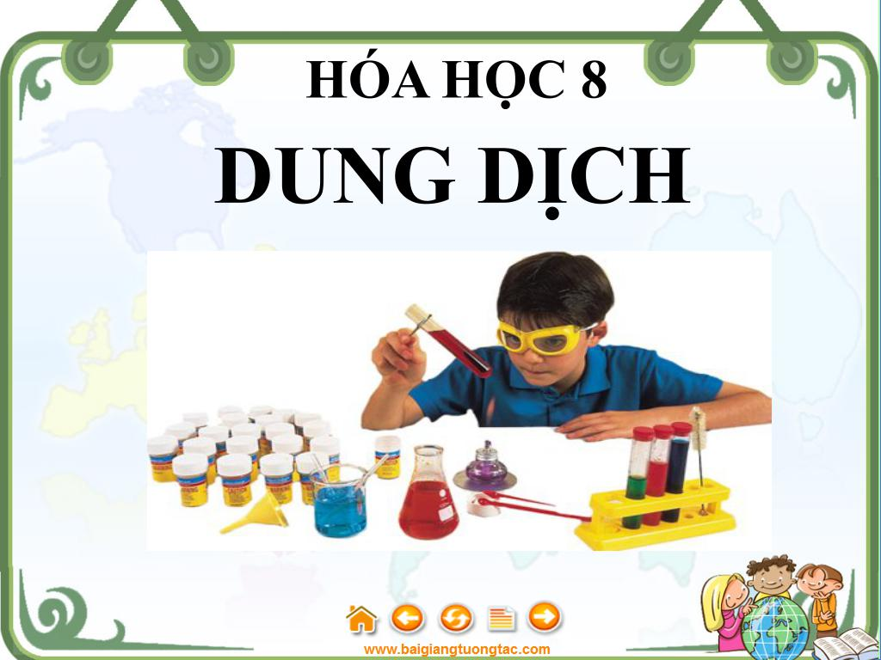
Bài 4
SƠ LƯỢC BẢNG TUẦN HOÀN
CÁC NGUYÊN TỐ HOÁ HỌC (tiết 2)
:
:
:
GV thực hiện:
Tổ Khoa Học Tự Nhiên

Slide 2




HOẠT ĐỘNG KHỞI ĐỘNG
Câu 1. Hiện nay, có bao nhiêu chu kì trong bảng tuần hoàn các nguyên tố hoá học.
A. 5. B. 7. | C.8 D. 9.

Slide 3
Câu 2. Trong bảng tuần hoàn các nguyên tố hoá học, các nguyên tố hoá học được sắp xếp theo thứ tự tăng dần của.
A. Khối lượng. B. Tỉ trọng. | C. Số proton D. Số neutron.

Slide 4
Câu 3. Tên gọi của các cột trong bảng tuần hoàn các nguyên tố hoá học là gì?.
A. Chu kì. B. Loại. | C. Họ D. Nhóm.

Slide 5
Câu 4. Những nguyên tố nào sau đây thuộc nhóm VIIA (Halogen)?.
A. Chlorine, bromine, Iorine.. B. Fluorine, carbon, bromine. | C. Beryllium, carbon, oxygen D. Neon, helium, argon..

Slide 6


PHIẾU HỌC TẬP SỐ 1
(Thời gian hoàn thành 5 phút)
BẢNG SO SÁNH CÁC LOẠI HỢP CHẤT VÔ CƠ
Câu 1. Xác định vị trí ( ô nguyên tố, nhóm, chu kì) của các nguyên tố:
 | OXIT | AXIT | BAZƠ | MUỐI
KHÁI NIỆM
CÔNG THỨC | -Công thức tổng quát: A_{x}O_{y} - A là kí hiệu hóa học. - x, y là chỉ số | - Công thức tổng quát: H_{n}A - A là gốc axit. - n là chỉ số, là hóa trị của A | - Công thức tổng quát: M(OH)_{n} - M là kim loại. - n là chỉ số, là hóa trị của M | - Công thức tổng quát: M_{x}A_{y} - M là kim loại. - A là gốc axit ; x,y là chỉ số.
Tên nguyên tố | Vị trí
 | Ô thứ | nhóm | Chu kì
Potassium
Sodium
Caesium
Magnesium
Câu 2. Nêu các nguyên tố kim loại thuộc nhóm IA và các nguyên tố thuộc nhóm IIA.
Câu 3. Nêu một số ứng dụng của các nguên tố kim loại mà em biết.

Slide 7
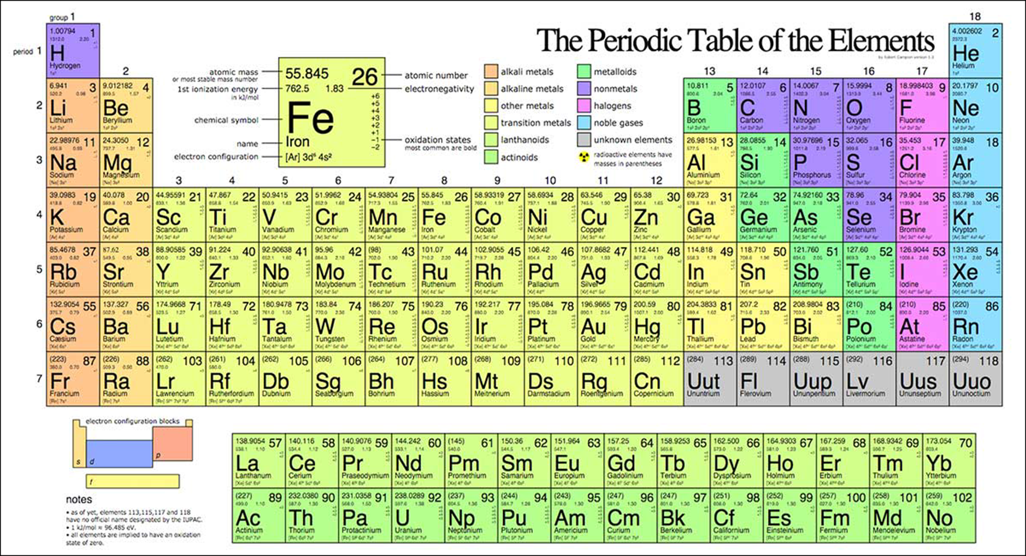

Slide 8
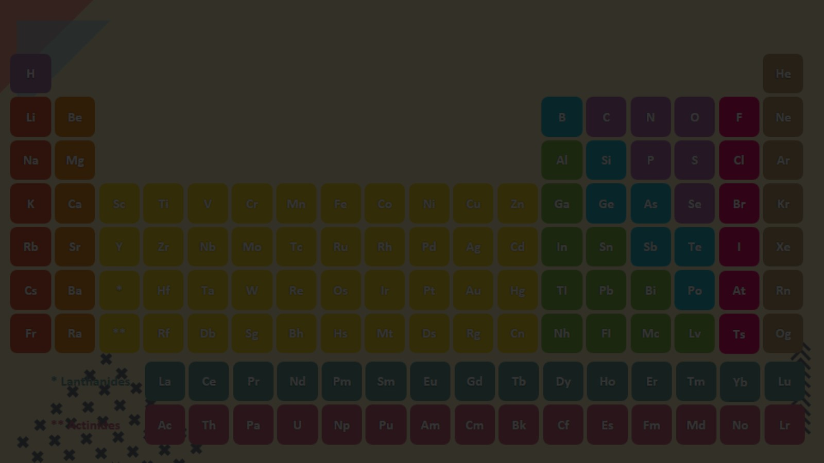

Slide 9
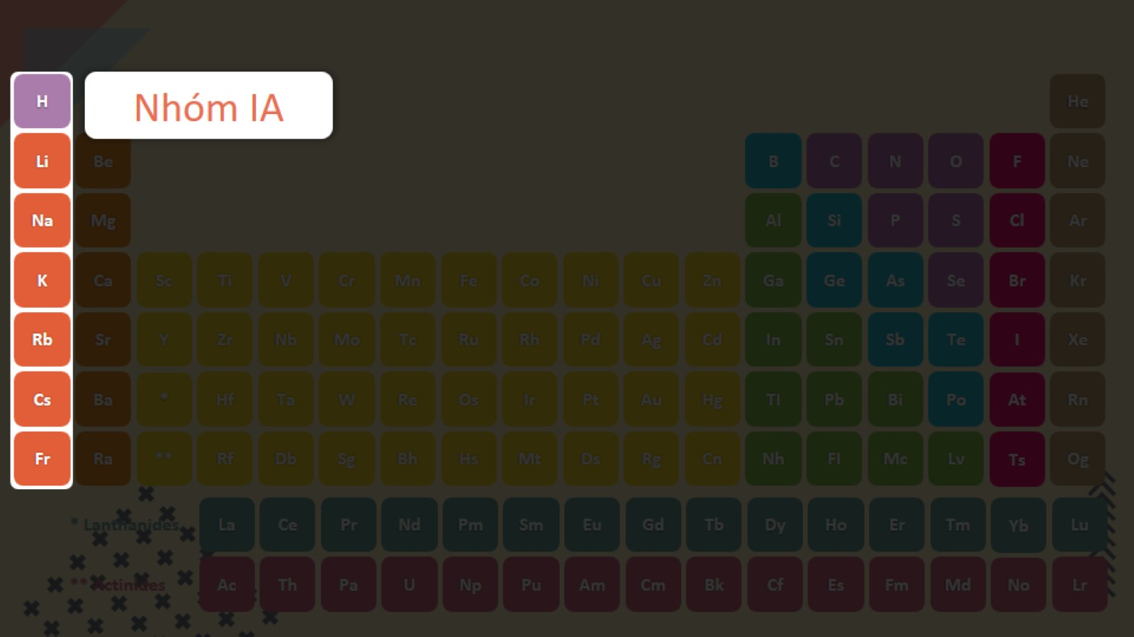
Nhóm kim loại kiềm

Slide 10
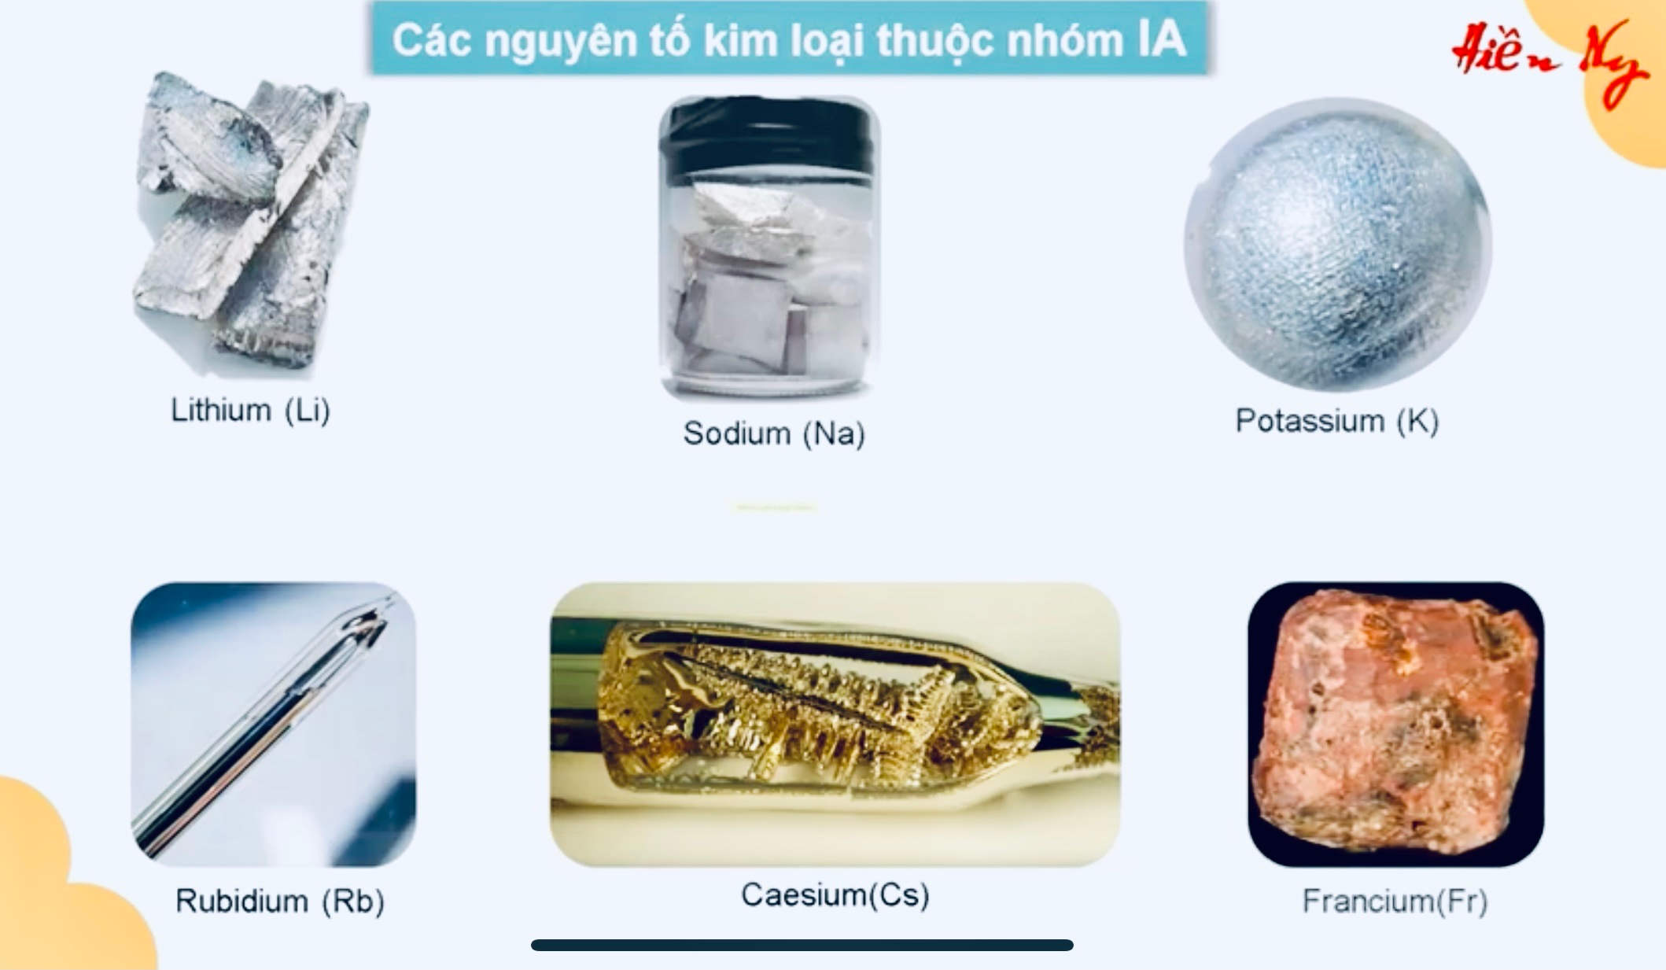
Kim loại kiềm

Slide 11
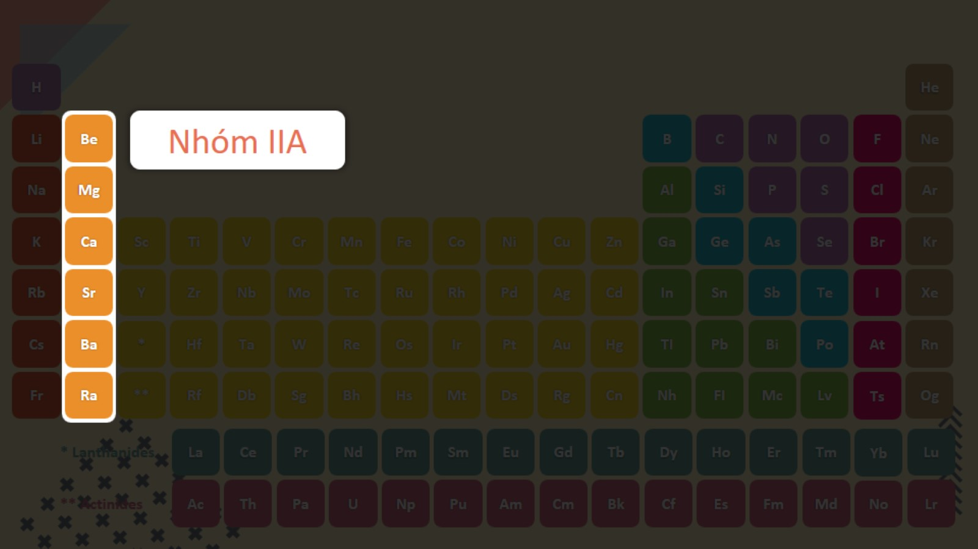
Nhóm kim loại kiềm thổ

Slide 12
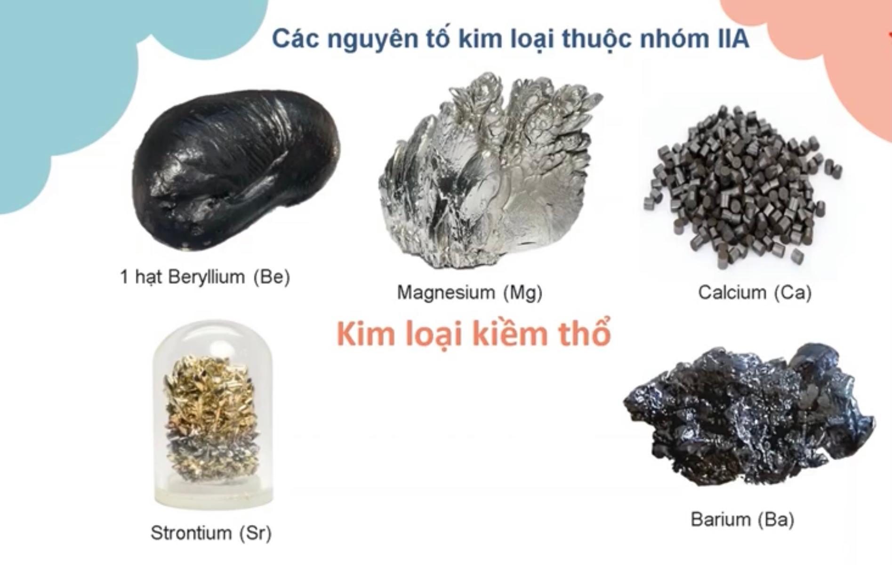

Slide 13
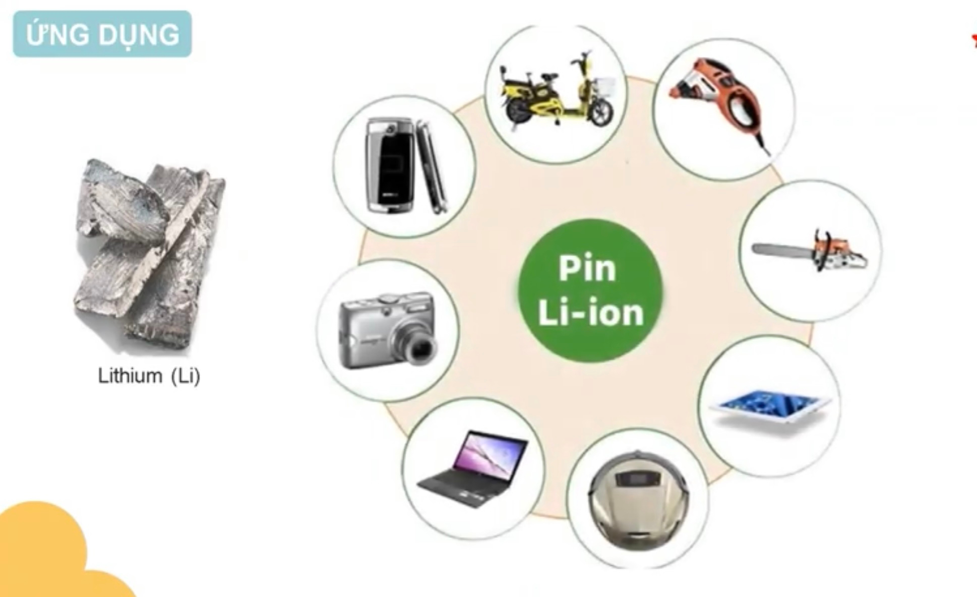
Ứng dụng của một số nguên tố kim loại nhóm A.

Slide 14
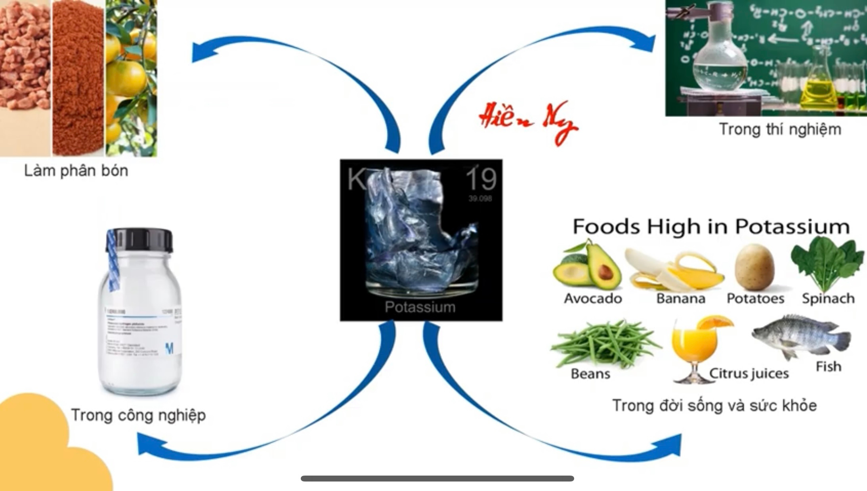
potassium

Slide 15
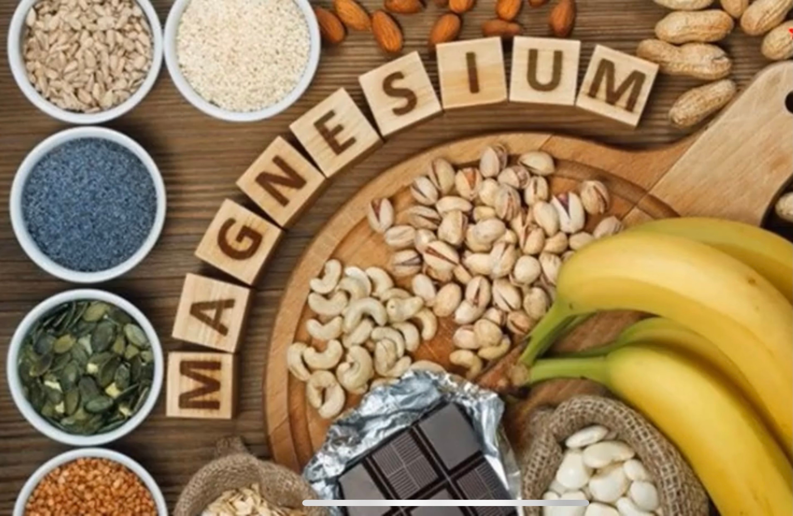

Slide 17
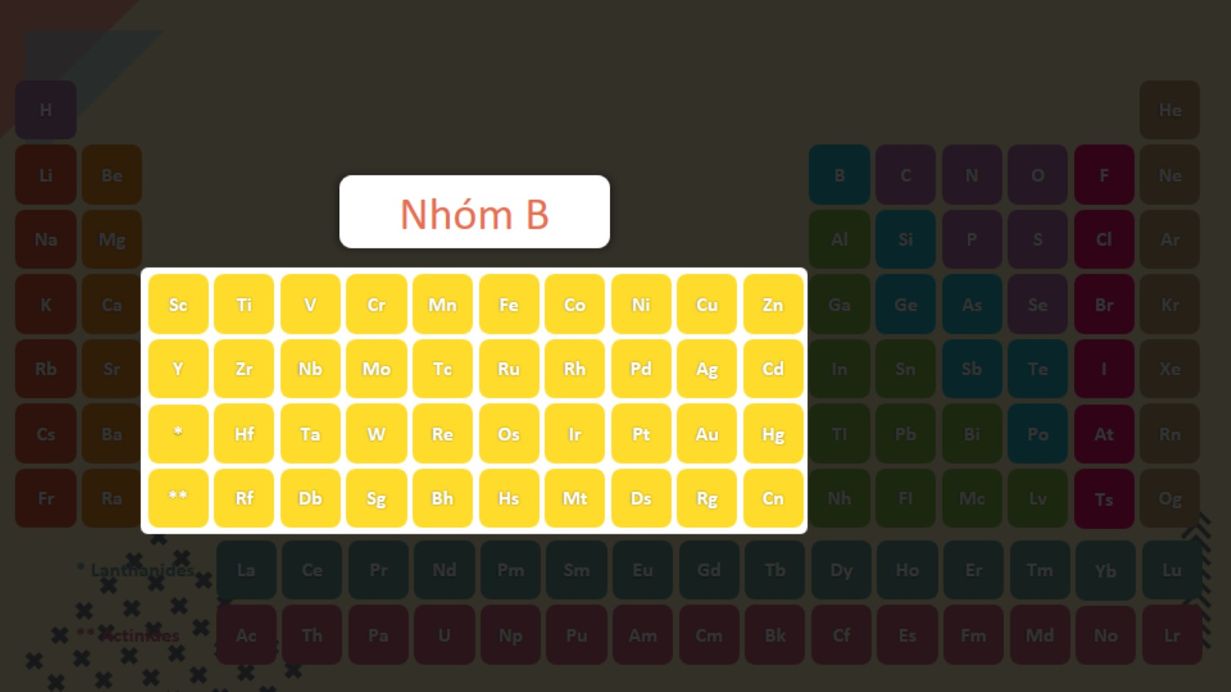

Slide 18
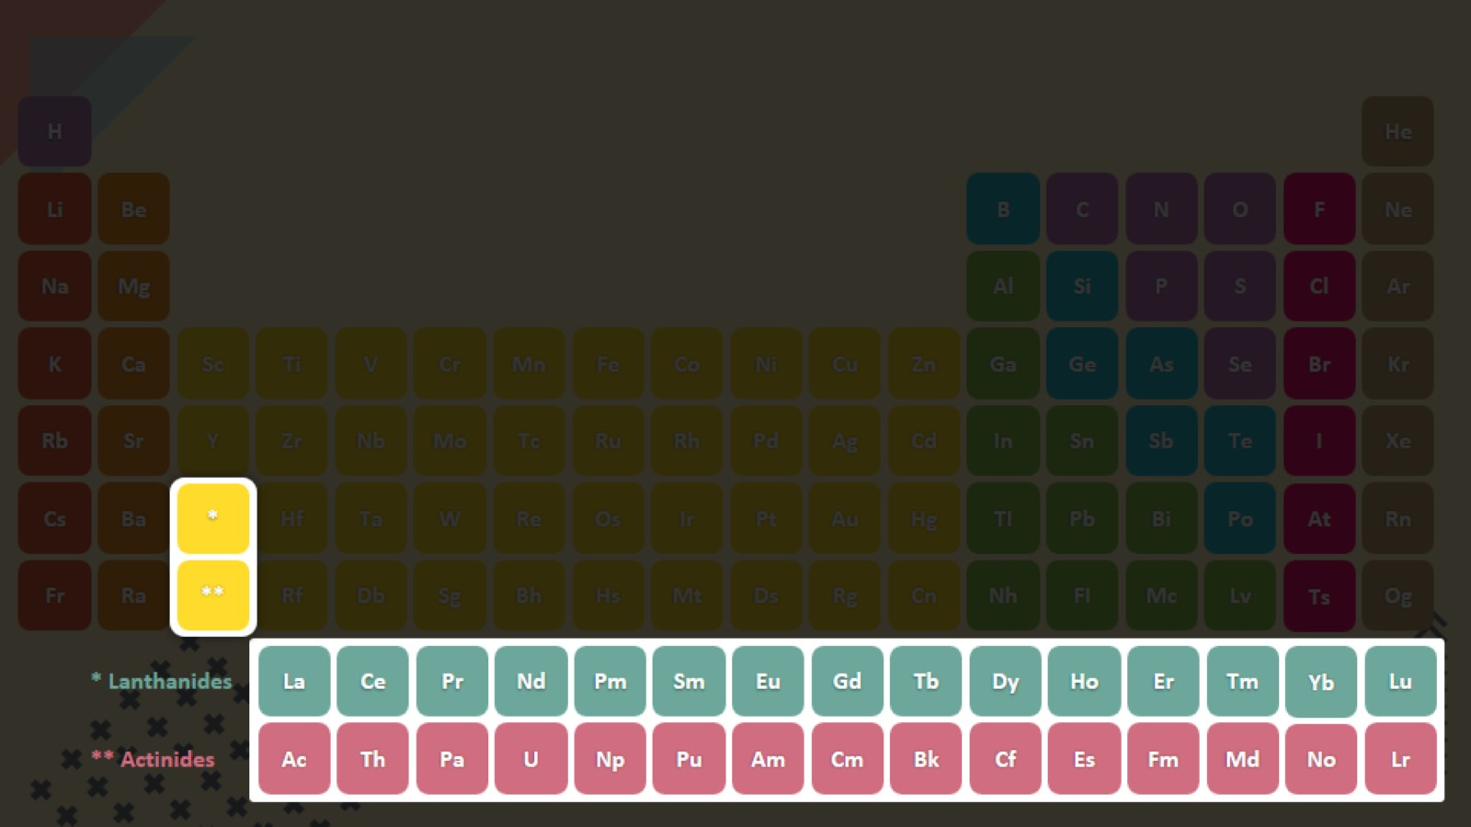

Slide 19
PHIẾU HỌC TẬP SỐ 2
(Thời gian hoàn thành 5 phút)
Câu 1. Một kim loại ở thể lỏng trong điều kiện thường được ứng dụng để chế tạo nhiệt kế. Đó là kim loại nào? Cho biết vị trí ( ô, nhóm, chu kì) của nguyên tố đó.
Câu 2. Hãy cho biết những kim loại nào được sử dụng làm đồ trang sức, làm dây dẫn điện, làm vật liệu trong xây dựng, hãy cho biết vị trí (ô, nhóm, chu kì) của nguyên tố đó trong bảng tuần hoàn.

Slide 20
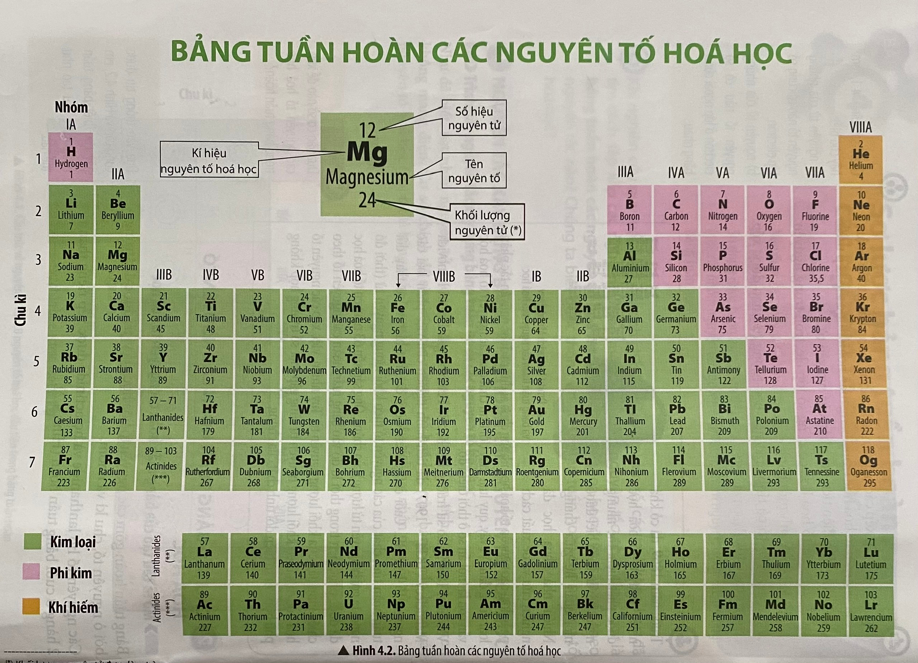

Slide 21
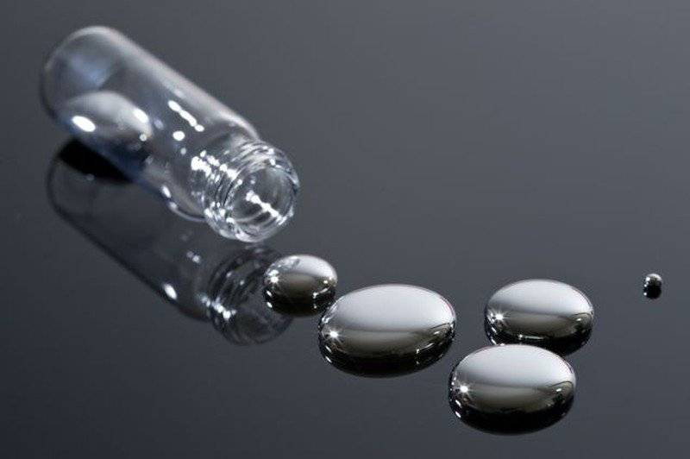
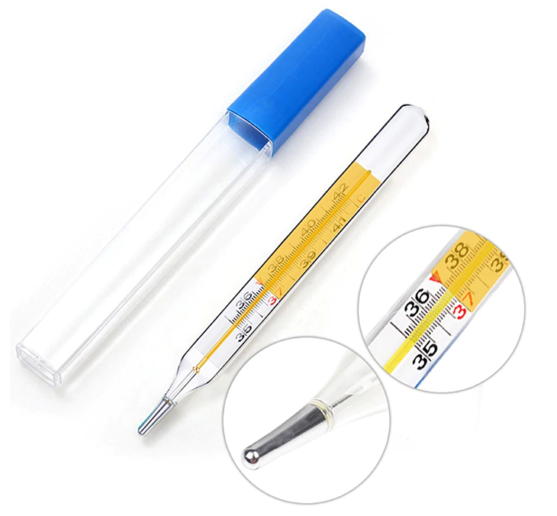
Hg là chất độc hại gây nguy hiểm tới sức khỏe con người. Theo WHO (tổ chức y tế thế giới) thì chất này là một trong mười nhóm hóa chất độc nhất. Ở dạng kim loại, các hợp chất và muối của Hg rất độc. Khi cơ thể tiếp xúc, hít thở hay nuốt phải các chất trên sẽ gây tổn thương não và gan.
Kim loại Hg: Tiếp xúc qua con đường không khí và được hít vào phổi. Thể hơi của Hg là nguy hiểm nhất. Chất này được sinh ra từ hoạt động của các nhà máy nhiệt điện, lò đốt rác hoặc cháy rừng, vỡ nhiệt kế.

Slide 22
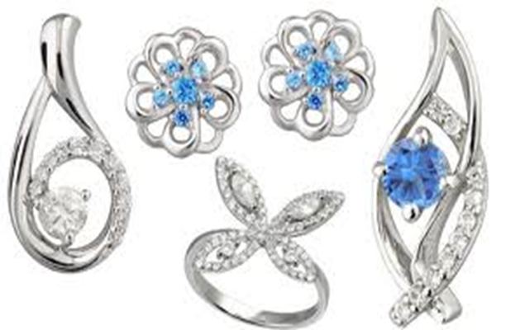
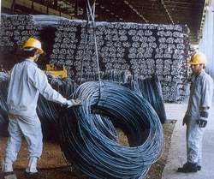
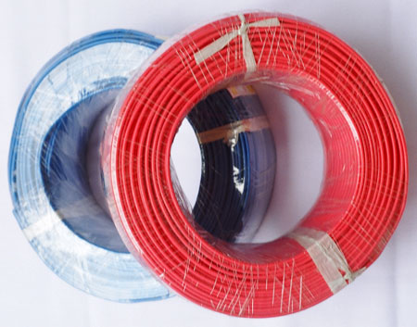
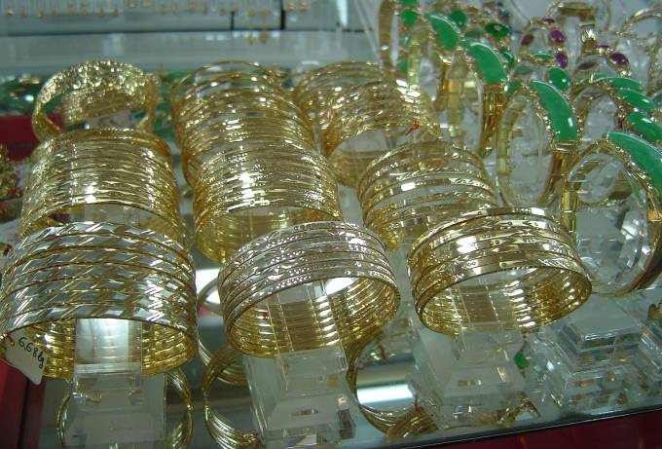
ỨNG DỤNG CỦA MỘT SỐ KIM LOẠI NHÓM B
22

Slide 24
PHIẾU HỌC TẬP SỐ 3
( Thời gian hoàn thành 6 phút)
Câu 1. Nêu vị trí các nguyên tố phi kim . Cho biết ở điều kiện thường các nguyên tố phi kim tồn tại ở những trạng thái nào?
Câu 2. Cacbon, nitrogen, oxygen và cholorine là những nguyên tố phi kim phổ biến và gần gũi trong đời sống. Em hãy cho biết vị trí ( nhóm, chu kì) của chúng trong bảng tuần hoàn.
Câu 3. Tìm hiểu qua thực tế, hãy cho biết nguyên tố phi kim nào có trong thành phần của kem đánh răng. Nguyên tố phi kim nào có trong thành phần muối ăn, chúng thuộc chu kì và nhóm nào trong bảng tuần hoàn.

Slide 26
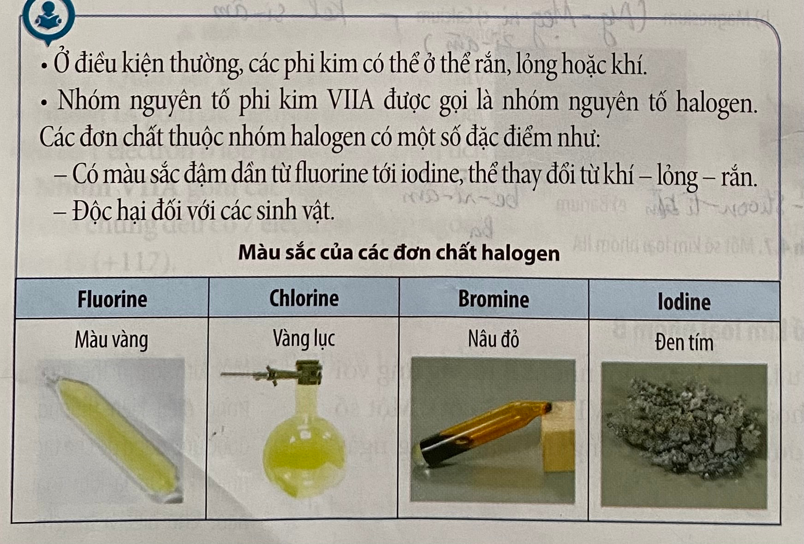

Slide 28
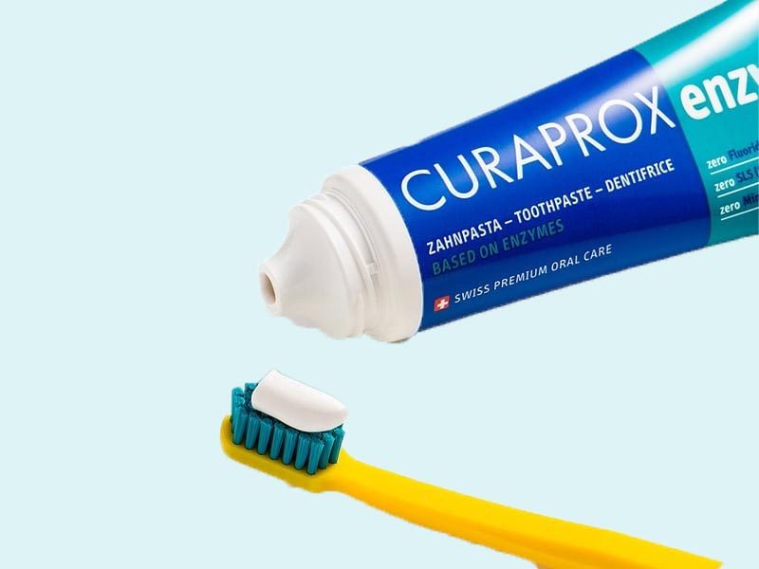
F- Fluorine dưới nhiều hình thức là thành phần hoạt chất phổ biến nhất trong kem đánh răng để ngăn ngừa sâu răng. Fluoride có số lượng nhỏ trong thực vật, động vật và một số nguồn nước tự nhiên. Chất fluoride bổ sung trong kem đánh răng có tác dụng tốt đối với quá trình hình thành men răng và xương.

Slide 29
PHIẾU HỌC TẬP SỐ 4
(Thời gian hoàn thành 6 phút)
Câu 1. Cho biết vị trí của các nguyên tố khí hiếm
Câu 2. Sử dụng hình 4.1 em hãy nhận xét về số electron lớp ngoài cùng trong nguyên tử của các nguyên tố khí hiếm.
Câu 3. Vào những dịp tết hay lễ hội, ở một số thành phố hoặc khu vui chơi giải trí công cộng chúng ta thường thấy những khinh khí cầu đủ màu sắc bay trên bầu trời. Theo em người ta đã bơm khí nào trong các khí: oxygen, helium, hydrogen vào khinh khí cầu? Giải thích sự lựa chọn đó.
29

Slide 31
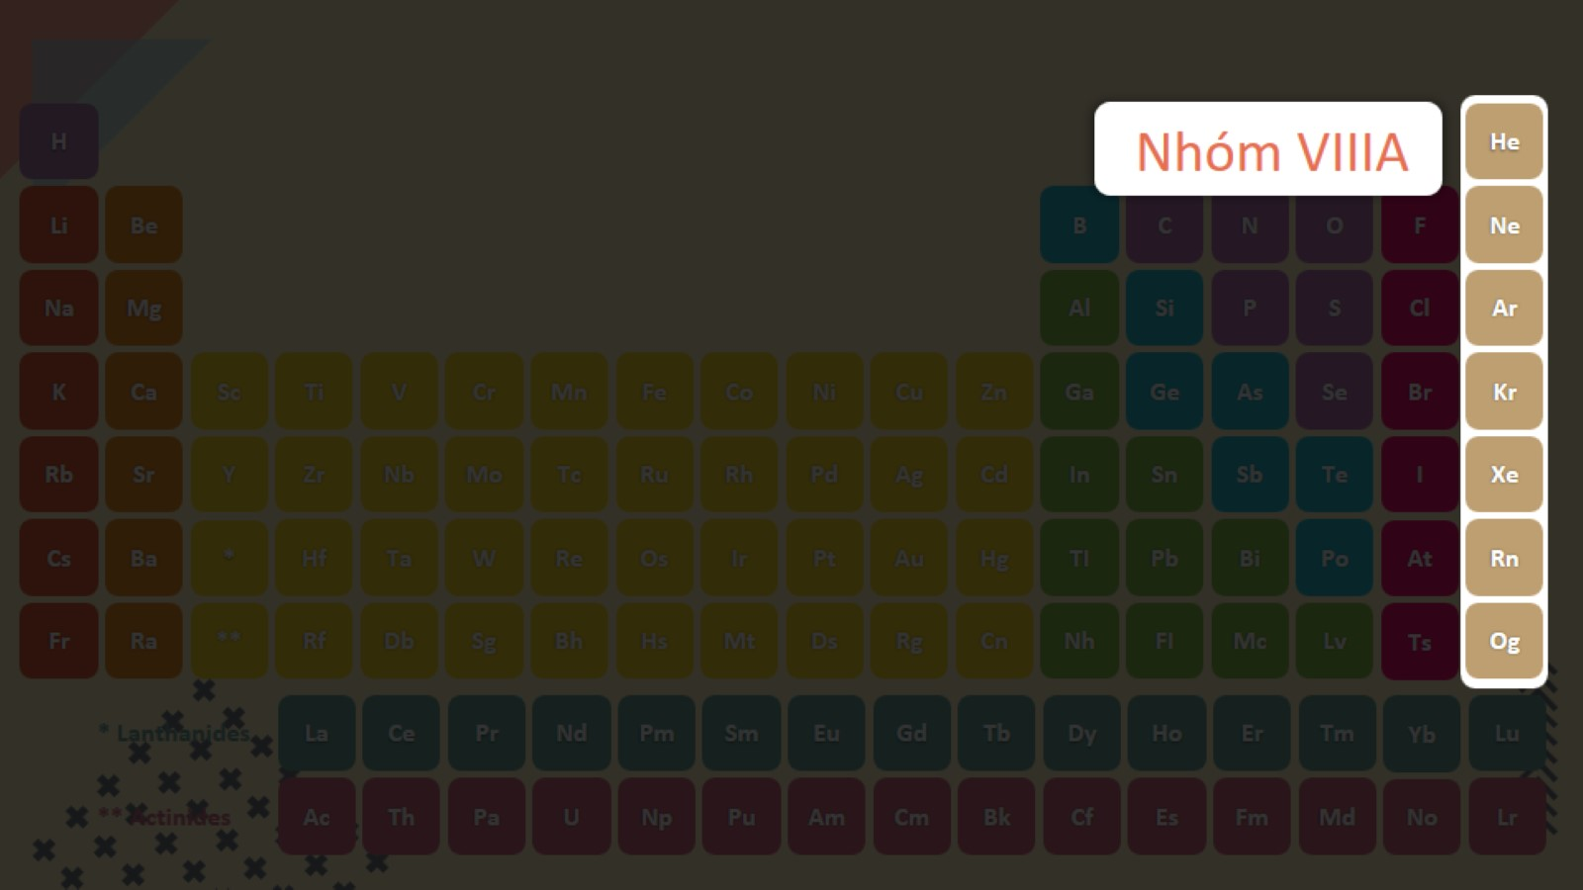
Các nguyên tố khí hiếm

Slide 32
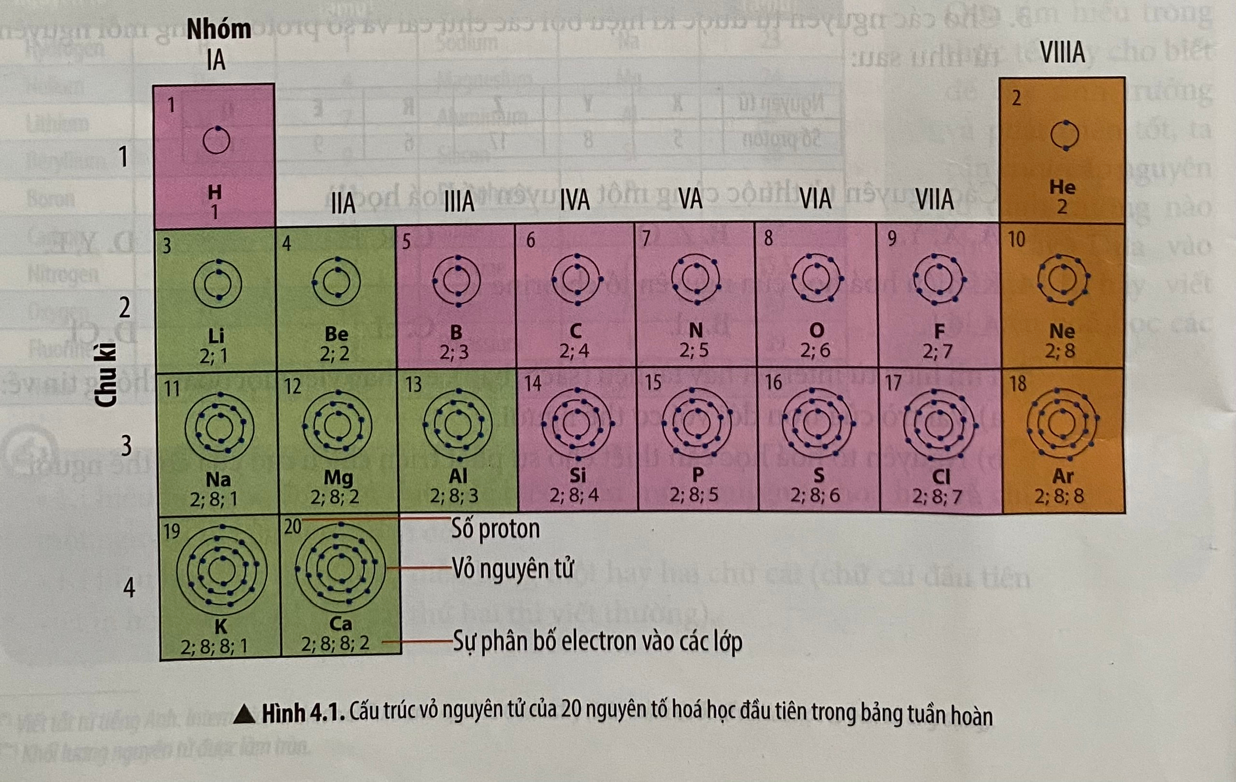
khi nghiên cứu các nguyên tố khí hiếm, các nhà hóa học phát hiện ra rằng các nguyên tố này đều có số electron lớp ngoài cùng của nguyên tử bão hòa (2 hoặc 8 electron). Với cấu tạo bền vững như vậy, chúng hoạt động hóa học cực kì yếu. Ở điều kiện thường, các nguyên tố này rất khó phản ứng hóa học với các vật chất khác, để hình thành các hợp chất.

Slide 33
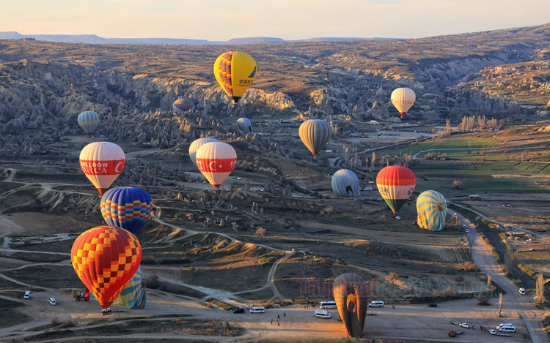
ĐIỀU BẠN CẦN BIẾT
Khinh khí cầu, bóng bay có thể bơm bằng khí helium hoặc hydrogen vì chúng là các khí nhẹ nhất trong các chất khí.
Khi bạn ra đường mua bóng bay được bơm hơi ở các điểm vui chơi giải trí, hầu như tất cả những quả bóng bay đó đều chỉ được bơm bằng khí Hidro vì khí Heli rất đắt. Nếu bán cho bạn 20.000 quả bóng bay đó người ta cũng chỉ hòa hoặc không đủ tiền mua khí Heli
Tuy nhiên, khi bơm bằng hydrogen có thể nguy hiểm vì nó dễ phản ứng với oxygen gây nổ, còn với helium là khí ở điều kiện thường khó có thể phản ứng với các vật chất khác nên an toàn hơn.

Slide 34
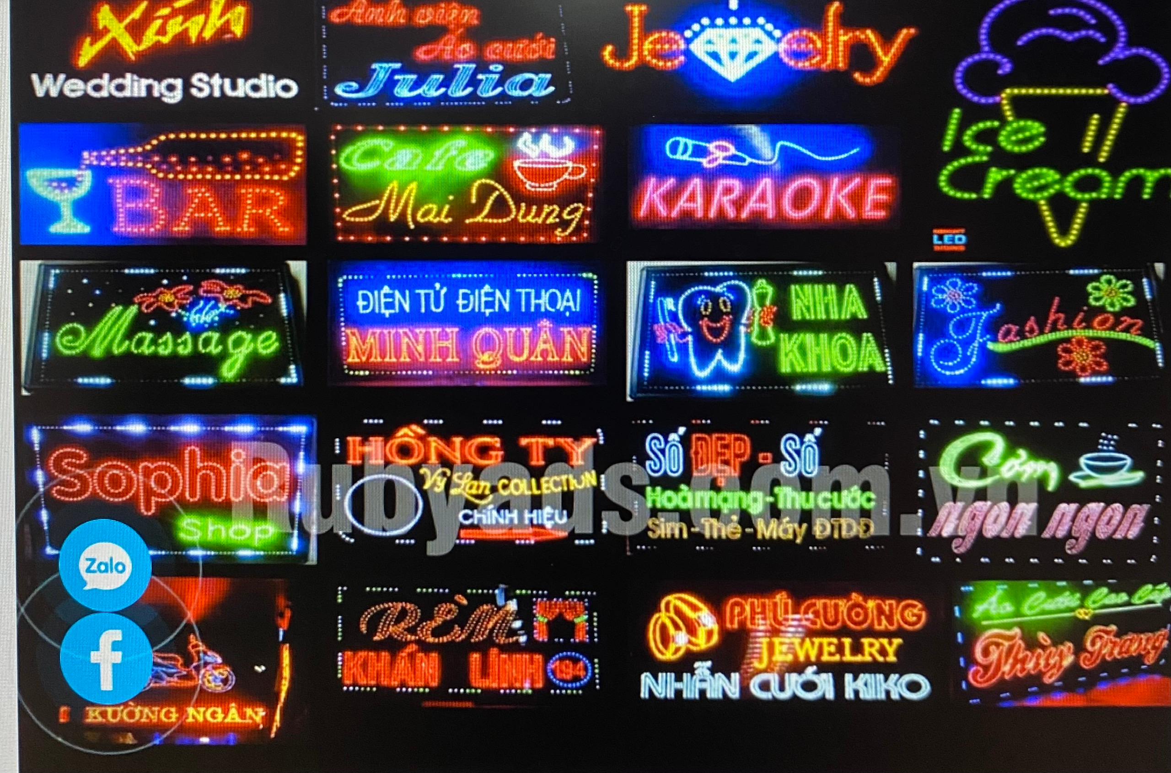
Neon là loại đèn sử dụng ống thủy tinh với nhiều đường kính khác nhau. Chúng có thể phát sáng. Nhờ bên trong có chứa khí hiếm như Neon hoặc Argon, trong áp suất thấp. Neon sẽ cho ra ánh sáng màu đỏ. Còn Argon sẽ cho ra ánh sáng màu yếu hơn như vàng, xanh dương, xanh lá cây, trắng

Slide 35




PHIẾU HỌC TẬP SỐ 5
VIẾT CÁC CÔNG THỨC CHUYỂN ĐỔI GIỮA CÁC ĐẠI LƯỢNG: m, n, M, V ( chất khí)
m = n . M
TRÒ CHƠI AI NHANH HƠN
Luật chơi:
- Có 10 thẻ nguyên tố cho mỗi đội chơi, trong vòng 5 phút các đội phải bỏ đúng được các thẻ nguyên tố vào 3 giỏ có ghi: Kim loại, Phi kim, khí hiếm .
- Mỗi thẻ xếp đúng sẽ được 1 điểm, đội nào điểm cao hơn sẽ thắng cuộc
n = $\frac{m}{M}$
M: khối lượng mol (g/mol)
n: Số mol ( mol)
m: Khối lượng chất ( gam)
V: Thể tích chất khí (lit)
Đktc ( điều kiện tiêu chuẩn, áp suất 1bar, nhiệt độ o⁰C
đkc (điều kiện chuẩn, áp suất 1bar, nhiệt độ 25⁰C
Ở điều kiện chuẩn: V = n.24,79
Công thức chuyển đổi giữa các đại lượng: n, M, m, V ( chất khí)
M = $\frac{m}{n}$
n = $\frac{V(đktc)}{22,4}$
V_{(đktc)}= n.22,4

Slide 36
BÀI TẬP VỀ NHÀ
Làm bài tập 4,5,6 sách giáo khoa, bài tập 2.10; 2.11; 2.12 sách bài tập.
Đọc trước bài 5: Phân tử, đơn chất, hợp chất.
36

Slide 37



Cô cảm ơn các con đã tham gia
tiết học ngày hôm nay

